Slide 1
Regeln zu den Chemietests

Slide 2
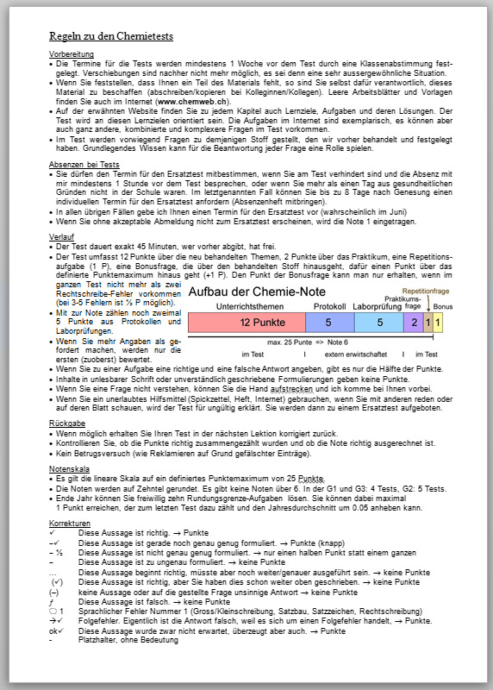
Vorbereitung
Ich mache Terminvorschläge.
Sie machen Terminvorschläge.
Wir beraten darüber (mit Begründungen).
Abstimmung
Keine Verschiebung
Wir haben 4 Tests in der G1.

Slide 3
Vorbereitung
Eigenverantwortung über das Material
Mit Kollegen abgleichen

Slide 4
Vorbereitung
Startseite

Slide 5
Vorbereitung
Eigenverantwortung über das Material
Mit Kollegen abgleichen
Internet (www.chemweb.ch)
Nachhilfe in Randstunden verlangen

Slide 6
Vorbereitung
Es gibt:
Wissensfragen
z.B.
Wie heisst ein heterogenes Gemisch von zwei Flüssigkeiten?
Antwort:
Emulsion

Slide 7
Vorbereitung
Es gibt:
Wissensfragen
Anwendungsaufgaben
z.B.
Erklären Sie, weshalb Gase komprimierbar sind?
Die Teilchen bei Gasen berühren sich nicht, es hat noch Raum zwischen ihnen, dieser kann zusammen-gedrückt werden, somit sind Gase komprimierbar.

Slide 8
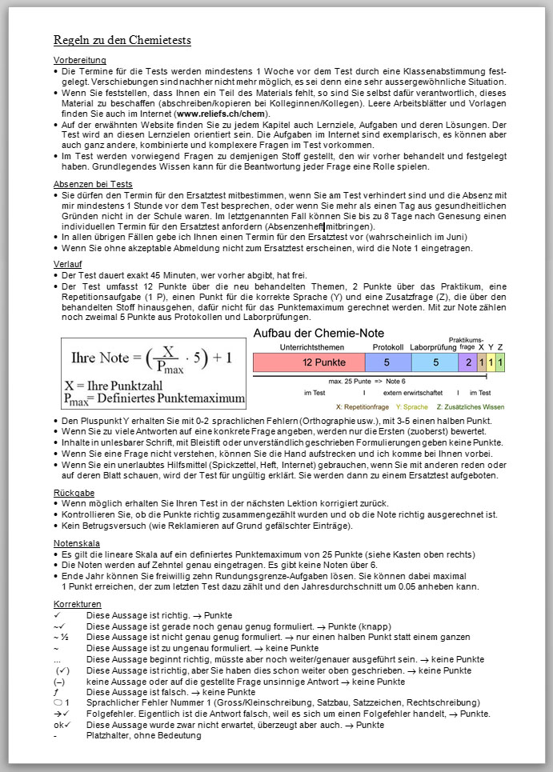
Vorbereitung
Es gibt:
Wissensfragen
Anwendungsaufgaben
Oder:
Bei 309 K verdampft Pentan. Geben Sie den Siedepunkt von Pentan in °C an.
309 – 273 = 36
Der Sdp. Von Pentan liegt
bei 36 °C.

Slide 9
Vorbereitung
Es gibt:
Wissensfragen
Anwendungsaufgaben
Kombinationsfragen
z.B.
Weshalb nimmt die Dichte eines Stoffs zu, wenn die Temperatur gesenkt wird?
Die Teilchen bewegen sich bei tiefer Temperatur weniger und brauchen deshalb weniger Platz → Dichte nimmt zu.

Slide 10
Vorbereitung
Es gibt:
Wissensfragen
Anwendungsaufgaben
Kombinationsfragen
Oder:
Welche Art Gemisch entsteht, wenn der Regen Blütenstaub von den Bäumen spült.
Suspension

Slide 11
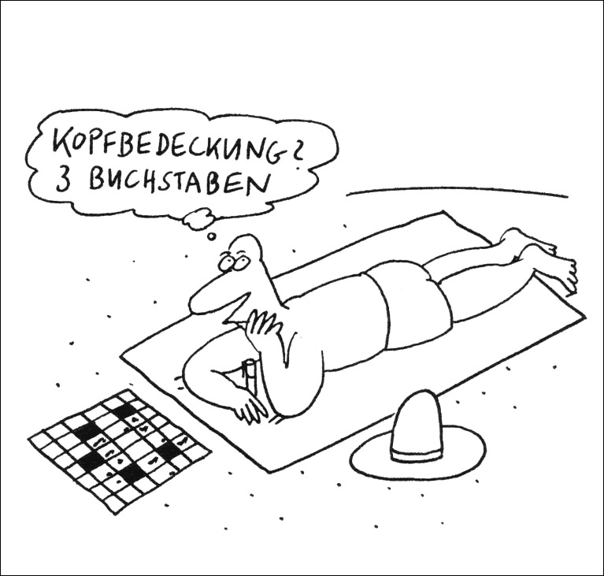
Vorbereitung
Es gibt:
Wissensfragen
Anwendungsaufgaben
Kombinationsfragen
mit Allgemeinwissen
z.B. Geben Sie mit drei Eigenschaften Unterschiede zwischen Gold und Zinn an.
Farbe: Gold goldig, Zinn grau
Dichte: Gold hoch, Zinn gering
Smp: Gold höher, Zinn tief

Slide 12
Vorbereitung
Was wir an der Wandtafel und auf Blätter eingetragen haben, ist ein Minimum.
Wenn Sie nur das können, «genügt» es.
Sie erreichen ungefähr die Note 4.
Für eine Note im Bereich 5 müssen Sie «gut» sein
, das heisst:
Auch Details aus dem Unterricht kennen.
Zusammenhänge noch wiedergeben können, die wir nicht aufgeschrieben hatten.
Geübt sein, also die Hausaufgaben und Übungsaufgaben gemacht haben.

Slide 13
Vorbereitung
Was wir an der Wandtafel und auf Blätter eingetragen haben, ist ein Minimum.
Wenn Sie nur das können, «genügt» es
Sie erreichen ungefähr die Note 4.
Für eine Note im Bereich 5 müssen Sie «gut» sein.
Für eine Top-Note (6 ist das Maximum!) müssen Sie gut und intelligent sein (also auch neue Probleme/Aufgaben lösen können).

Slide 14
Vorbereitung
Nehmen Sie mit:
Eigene, leere Blätter
Schreibzeug (Kugelschreiber)
Ab Kap. 3 das PSE (Periodensystem)
evtl. einfacher Taschenrechner, Lineal usw.
Während des Tests wird nichts dazugenommen oder getauscht.

Slide 15
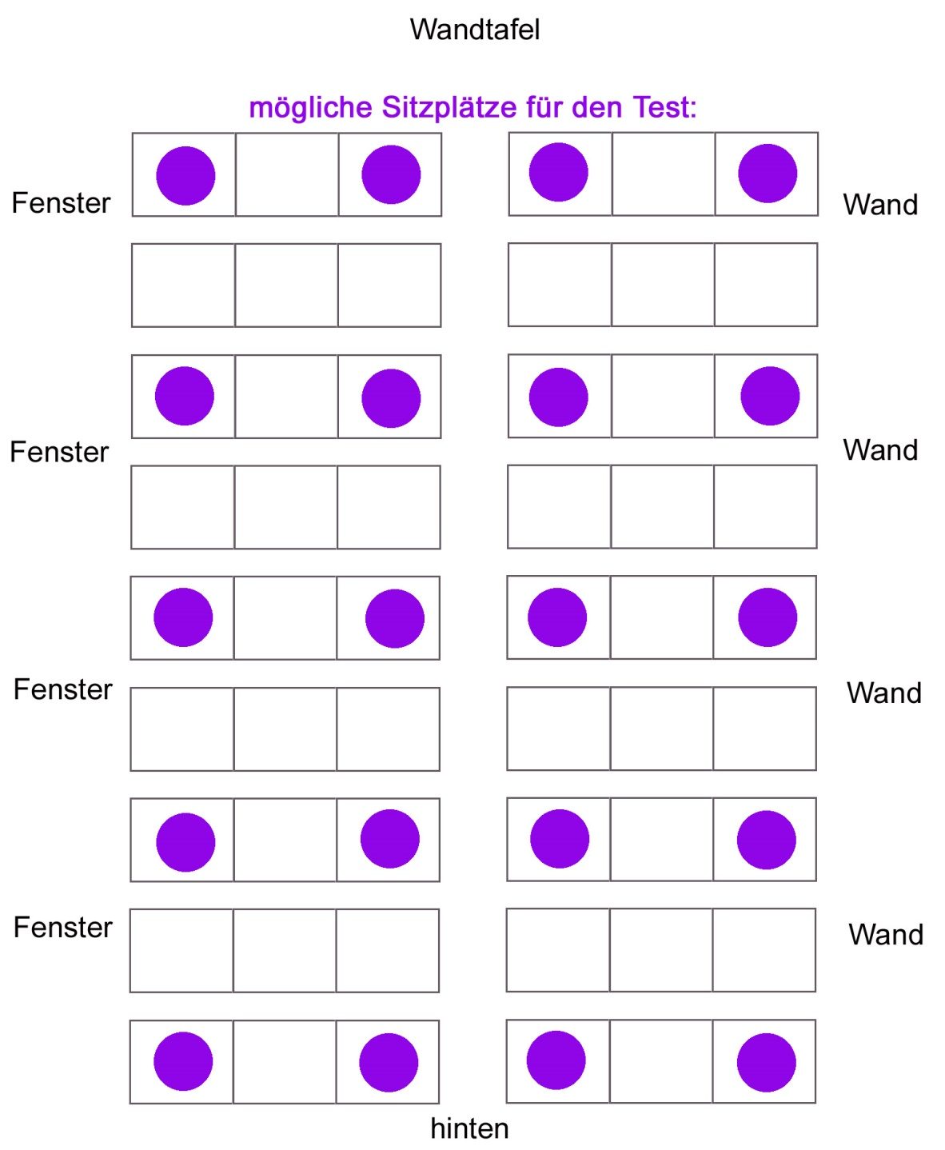
Vorbereitung
Sitzordnung:

Slide 16
Absenzen
Fehlen an einem Test ist immer ein Nachteil.
Wenn doch: Organisieren Sie sich!

Slide 17
Absenzen
Fehlen an einem Test ist immer ein Nachteil.
Wenn doch: Organisieren Sie sich!
Wenn Sie sich nicht organisieren, tue ich es!

Slide 18
Absenzen
Der Ersatztest wird streng gehandhabt.

Slide 19
Verlauf
Die Zeit wird mit einer Spezialuhr angegeben:
Sie zeigt nur 45 min
und hat nur 1 Zeiger
Halbzeit, noch 22.5 min
noch 3 min bis zur Abgabe
Abgabezeit
noch 44 min bis zur Abgabe

Slide 20
Verlauf
Test-Aufbau
12 Punkte zum Thema
5 Punkte vom Protokoll (haben Sie schon)
3 Punkte von der Laborprüfung (haben Sie schon)
4 Punkte als Testfragen zum Praktikum
Repetitionsfrage
Bonusfrage

Slide 21
Verlauf
Bonus-Aufgabe
Über das rechnerische Punktemaximum hinaus.
Über den behandelten Stoff hinaus.
z.B.
Nennen Sie die Namen von drei Chemie-Konzernen der Region Basel.
Roche, Novartis, Syngenta

Slide 22
Verlauf
Bonus-Aufgabe
Über das rechnerische Punktemaximum hinaus.
Über den behandelten Stoff hinaus.
Die Bonusfrage gibt nur einen Punkte, wenn im Test nicht mehr als zwei Rechtschreibefehler vorkommen.

Slide 23
Verlauf
Keine Antworten-auswahl geben.
z.B.: Welche Ladung hat ein Elektron?
Das Elektron ist positiv geladen.
Das Elektron ist negativ geladen.
Das Elektron ist negativ geladen.
Das Elektron ist positiv geladen.
Das Elektron ist positiv geladen.
Das Elektron ist negativ geladen.
Bei sich widersprechenden Angaben korrigiere ich nur die erste.
f
(-)
√
(f)
√

Slide 24
Verlauf
Keine Antworten-auswahl geben.
z.B.: Geben Sie 3 Eigenschaften von Gold an. (1½P)
Gold ist grün, leitet den Strom, ist wasserlöslich und hat eine grosse Dichte.
Auch wenn hier drei richtige Eigenschaften angegeben wurden, sind von den ersten 3 Angaben nur 1 richtig.
Die 4. Angabe kann gar keinen Punkt geben.
→ Nur ½ von 1½P
f
√
f
(√)

Slide 25
Verlauf
Keine Antworten-auswahl geben.
z.B.: Geben Sie 3 Eigenschaften von Gold an. (1½P)
Gold ist grün, leitet den Strom, hat eine grosse Dichte und ist wasserlöslich.
In dieser Anordnung sind von den ersten 3 Angaben 2 richtig.
→ 1 von 1½P
f
√
√
(f)

Slide 26
Verlauf
Keine Antworten-auswahl geben.
z.B.: Welche Eigenschaften hat Gold? (mindestens 2 Angaben) (1P)
Gold ist grün, leitet den Strom, ist wasserlöslich und hat eine hohe Dichte.
Wenn nicht genau vorgegeben ist, wie viele Angaben zu machen sind, zählt der Anteil.
Hier ist die Hälfte der Angaben richtig.
→ ½ P
f
√
f
√

Slide 27
Verlauf
Keine Antworten-auswahl geben.
z.B.: Welche Eigenschaften hat Gold? (1P)
Gold ist grün, leitet den Strom, ist wasserlöslich und hat eine hohe Dichte
Hier sind alle Angaben richtig.
→ 1 P
√
√

Slide 28
Verlauf
Ankreuzen oder nicht ankreuzen: Jedes ist eine Entscheidung.
z.B.: Welche Eigenschaften hat Gold?
(2P)
□ grün □ wasserlöslich
□ leitet den Strom □ hohe Dichte
2 von 4 Entscheidungen wurden richtig gefällt.
→ 1P von 2P
f
√
X
f
√
X

Slide 29
Verlauf
Aufgabe erfüllen, wie sie gestellt ist.
z.B.: Kommentieren Sie die Angabe von -15 K. (1P)
-15 K entspricht -288°C.
Das ist kein Kommentar.
→ 0P
(-)

Slide 30
Verlauf
Aufgabe erfüllen, wie sie gestellt ist.
z.B.: Kommentieren Sie die Angabe von -15 K. (1P)
-15 K kann gar nicht vorkommen, denn das würde bedeuten, dass sich die Teilchen weniger bewegen als im Stillstand.
Sinnvoller, guter, überzeugender Kommentar
→ 1P
√

Slide 31
Verlauf
Gründe erklärend angeben.
z.B.: Weshalb ist der absolute Nullpunkt die tiefste mögliche Temperatur?
(1P)
Der absolute Nullpunkt ist bei -273 °C.
Keine Erklärung gegeben.
Die Aussage, die gemacht wurde, ist zwar richtig, beantwortet die Frage aber nicht.
→ 0P
(√)

Slide 32
Verlauf
Gründe erklärend angeben.
z.B.: Weshalb ist der absolute Nullpunkt die tiefste mögliche Temperatur?
(1P)
Der absolute Nullpunkt ist bei -273 °C. Das ist die tiefste Temperatur, die es geben kann.
Es wird nicht erklärt, weshalb es so ist,
auch wenn nebenbei richtige Angaben gemacht wurden.
→ 0P
(√)
(-)

Slide 33
Verlauf
Gründe erklärend angeben.
z.B.: Weshalb ist der absolute Nullpunkt die tiefste mögliche Temperatur?
(1P)
Der absolute Nullpunkt bedeutet, dass sich die Teilchen nicht mehr bewegen. Würde es eine noch tiefere Temperatur gegen, würde das bedeuten, dass sich die Teilchen weniger als gar nicht bewegen und das ist nicht möglich.
Das ist eine vollständige Erklärung/Begründung.
→ 1P
√

Slide 34
Verlauf
Gründe erklärend angeben.
z.B.: Weshalb ist der absolute Nullpunkt die tiefste mögliche Temperatur?
(1P)
Beim absoluten Nullpunkt ist es sehr kalt. Er kommt in der Natur auf der Erde nirgendwo vor, auch technisch ist es nicht möglich ihn exakt zu erreichen. Die Kelvin-Skala hat dort ihren Nullpunkt, Alle Stoffe sind beim absoluten Nullpunkt im festen Aggregatzustand.
Es gilt nicht, je mehr Text umso besser. Hier wir die Frage nicht beantwortet.
(-)
→ 0P

Slide 35
Verlauf
Leserlich schreiben
z.B.: Wie nennt man die Temperatur -273.15 °C? (1P)
Noch erkennbar → 1P
Zu falsch. → 0P
~√
f

Slide 36
Verlauf
Verständlich schreiben
z.B.: Wie nennt man die Temperatur -273.15 °C? (1P)
Absolluter Nullpunkt
Noch erkennbar, «nur» Rechtschreibefehler
Absolutr Nullpunkt
Noch erkennbar, «nur» Rechtschreibefehler
Ebsolutar Nullpunkt
Zu falsch. → 0P
Dies absoluter ist der Nullpunkt.
Wirre Formulierung. → 0P, obwohl die einzelnen Begriffe orthographisch richtig geschrieben sind.
~√
~√
f
f

Slide 37
Verlauf
Sprache/Rechtschreibung
z.B.: Was ist eine Emulsion? (1P)
Eine Emmulsion ist ein heterogenes Gemisch zweier Flüssigkeiten.
Orthographiefehler
Eine Emulsion ist ein heterogenes Gemisch zweien Flüssigkeiten.
Fallfehler
Eine emulsion ist ein heterogenes Gemisch zweier Flüssigkeiten.
Gross/kleinschreibungsfehler
Eine Emulsion ist ein heterogenes Gemisch zweier Flüssigkeiten
Der Punkt am Schluss fehlt.

Slide 38
Verlauf
Sprache/Rechtschreibung
z.B.: Was ist eine Emulsion? (1P)
Eine Emulsion ein heterogenes Gemisch zweier Flüssigkeiten ist.
Satzbaufehler
Wenn weniger als 3 sprachliche Fehler vorkommen: Pluspunkt Y
Bei 3 bis 6 Sprachfehlern: Y ergibt noch ½ P.

Slide 39
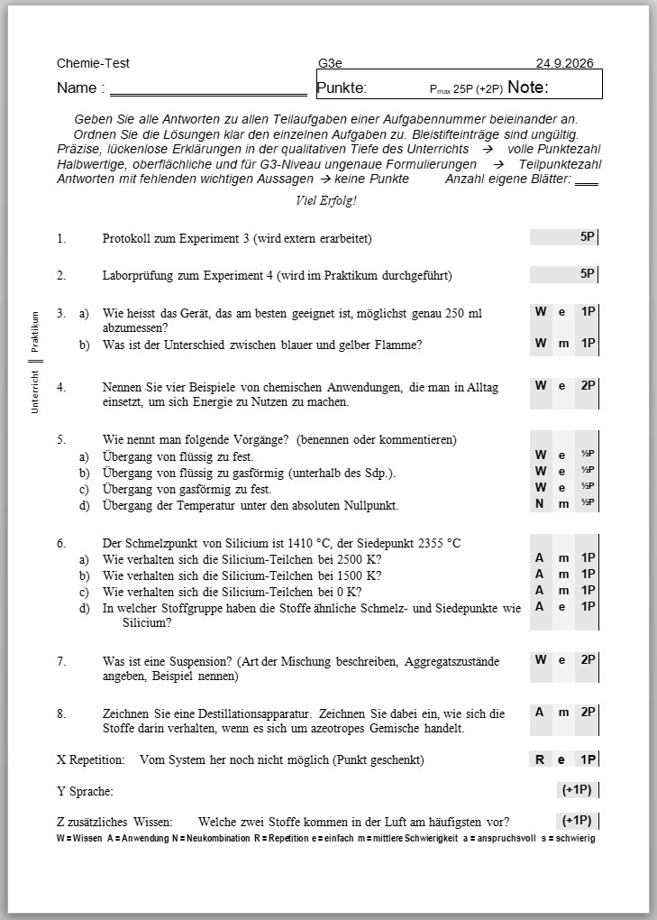
Verlauf
So sieht ein typischer Test aus:

Slide 40
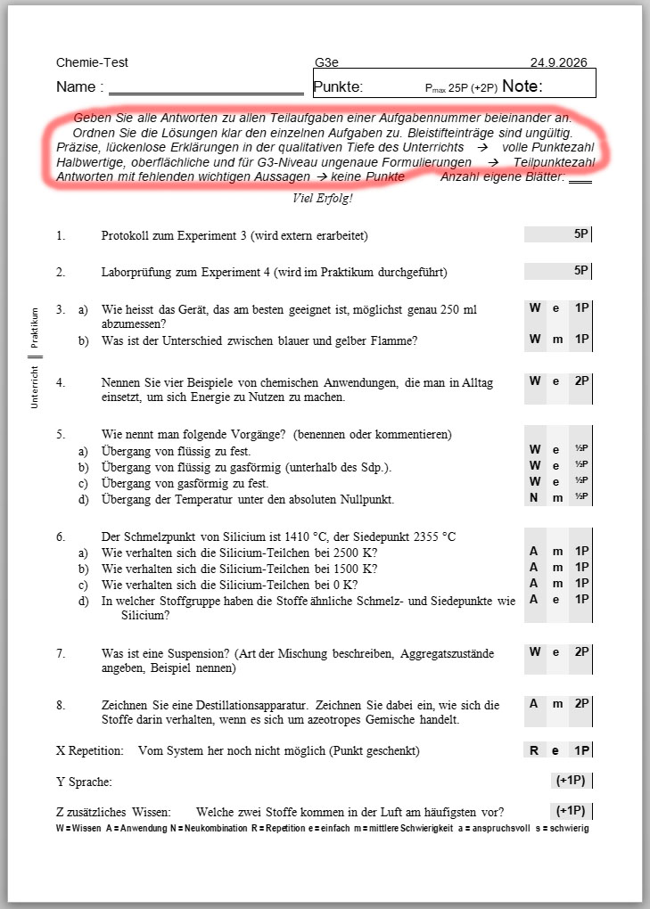
Verlauf
Die wichtigsten, allgemeinen Forderungen sind noch einmal erwähnt.

Slide 41
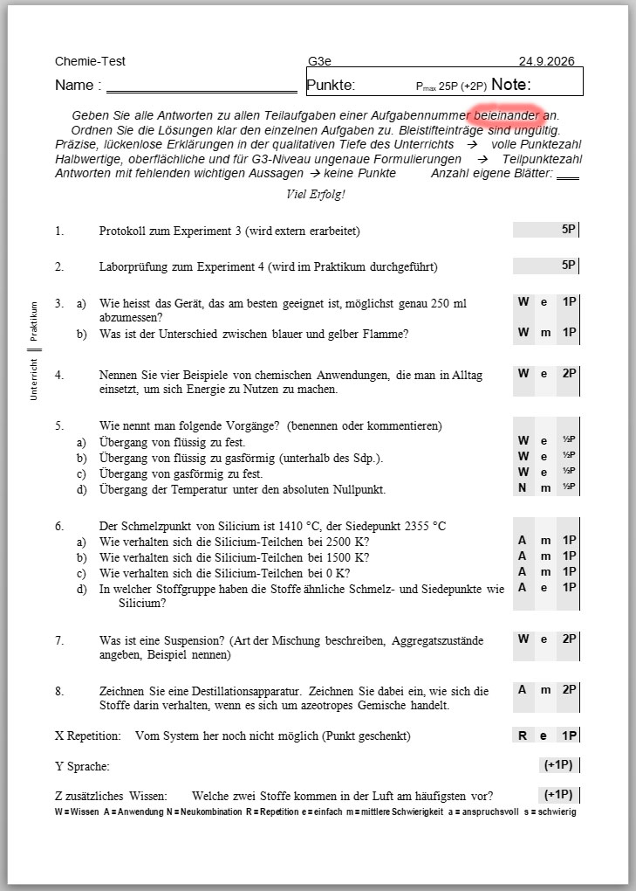
Verlauf
Die wichtigsten, allgemeinen Forderungen sind noch einmal erwähnt.
Teilaufgaben beieinander

Slide 42
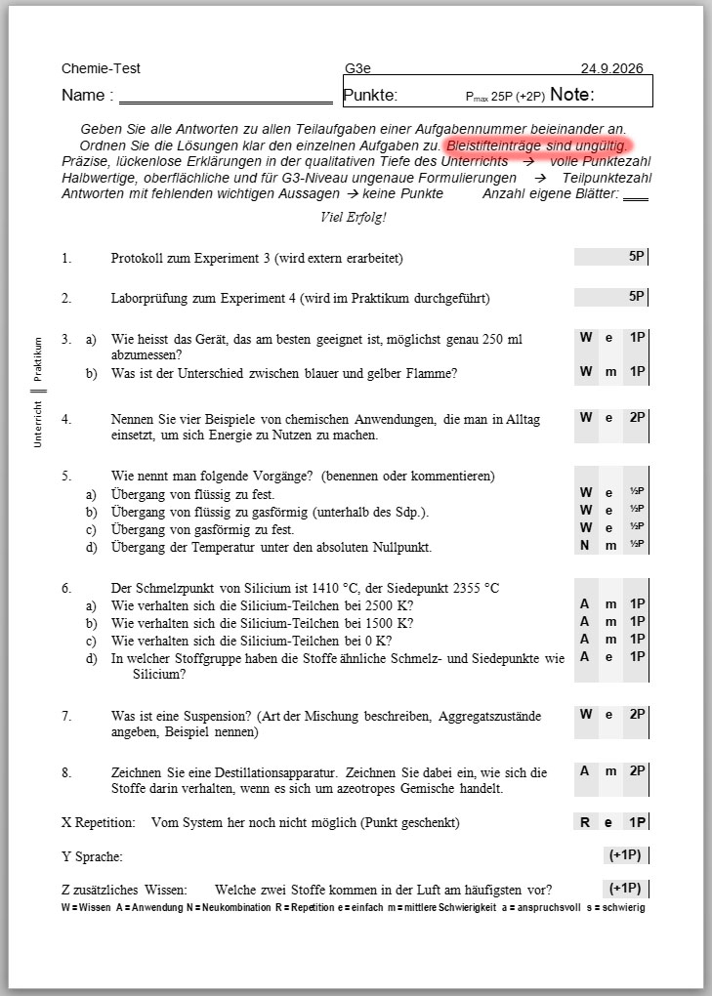
Verlauf
Die wichtigsten, allgemeinen Forderungen sind noch einmal erwähnt.
Teilaufgaben beieinander
Lösungen nicht mit Bleistift

Slide 43
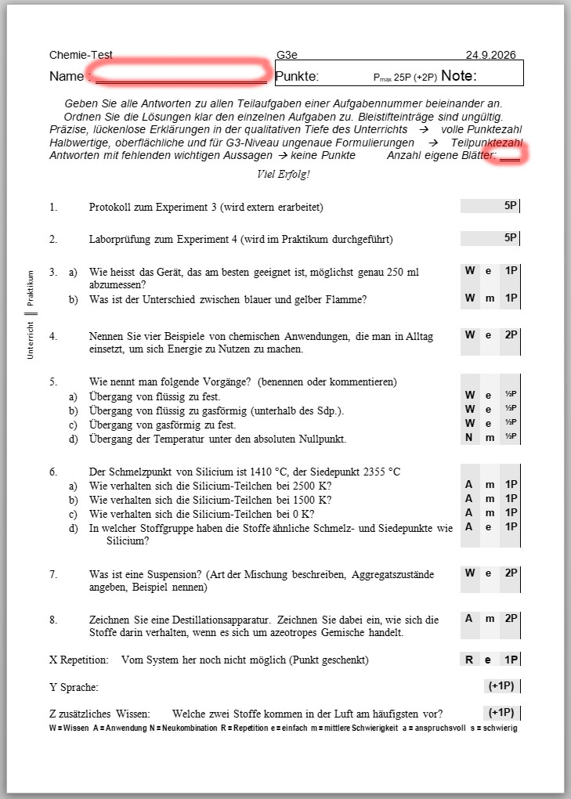
Verlauf
Alles was Sie auf dem Aufgabenblatt ausfüllen müssen, sind:
Name
Anzahl Blätter
Das Aufgabenblatt geben Sie mit ab.

Slide 44
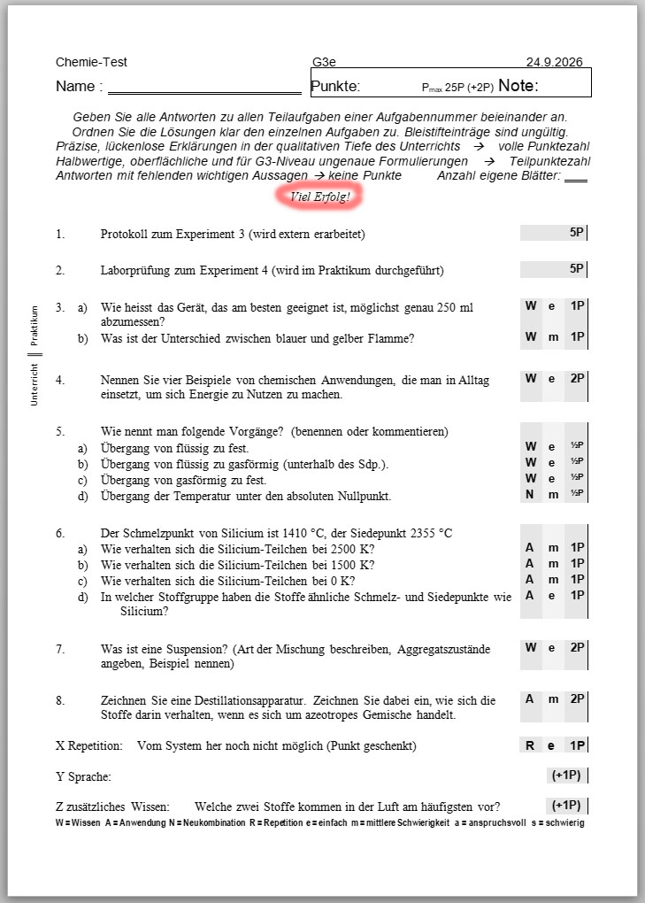
Verlauf
Viel Erfolg

Slide 45
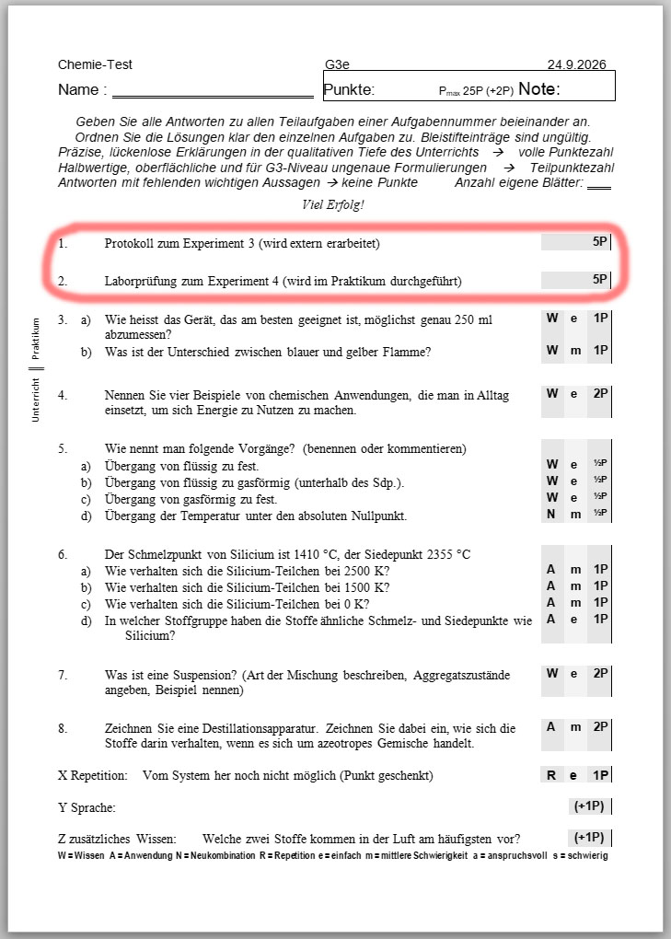
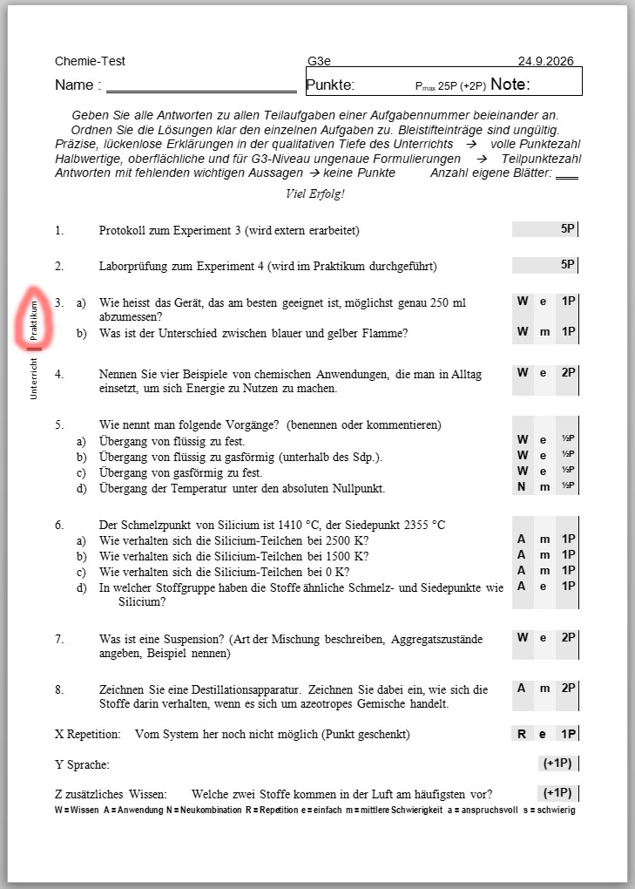
Verlauf
10 Punkte machen Sie ausserhalb des Tests.
Aufgabe 3 sind Fragen zum Praktikum

Slide 46
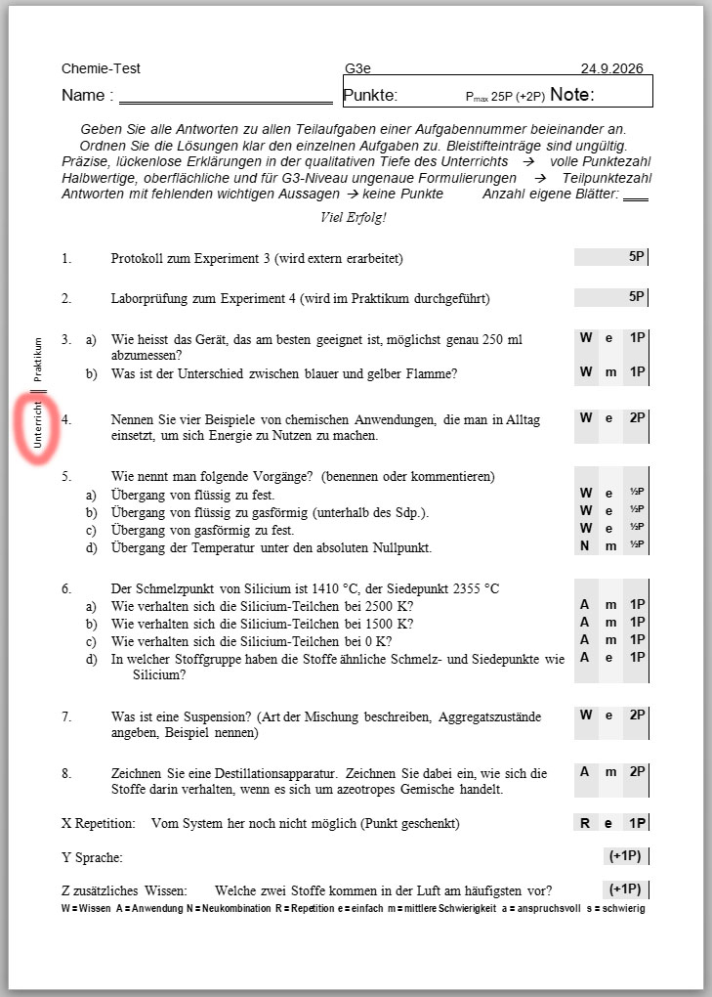
Verlauf

Slide 47
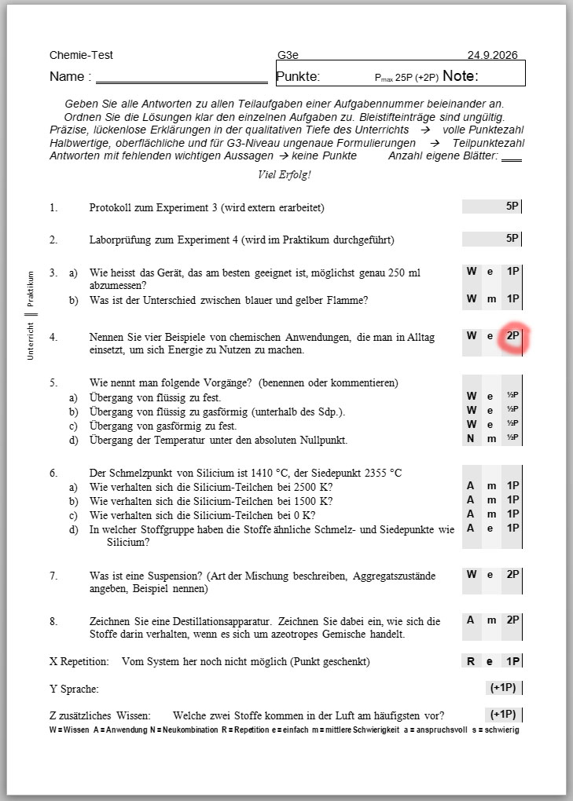
Verlauf
Bei jeder Aufgabe ist angegeben, wie viele Punkte erreicht werden können.

Slide 48
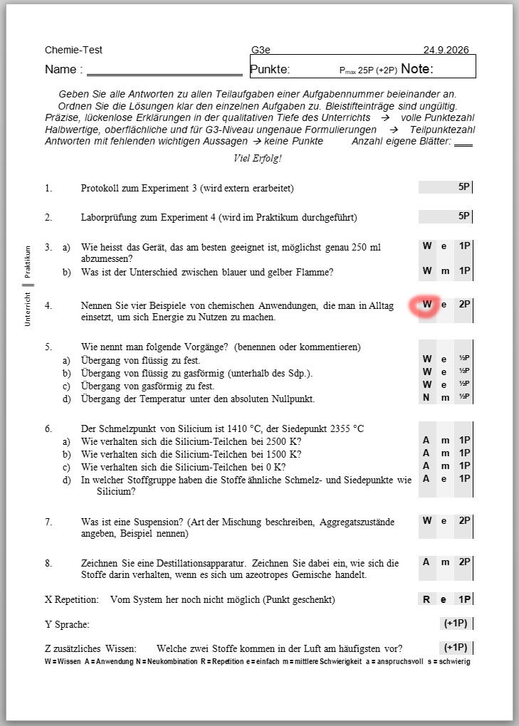
Verlauf
Bei jeder Aufgabe ist angegeben, ob sie als Wissens- oder Anwendungsfrage gedacht ist, ob sie eine Neukombination erfordert, oder ob sie aus Repetition basiert.

Slide 49
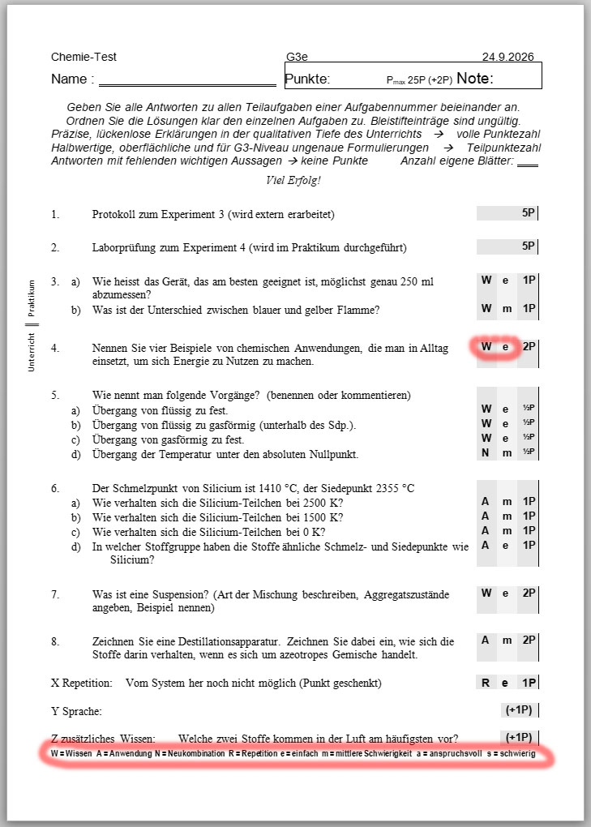
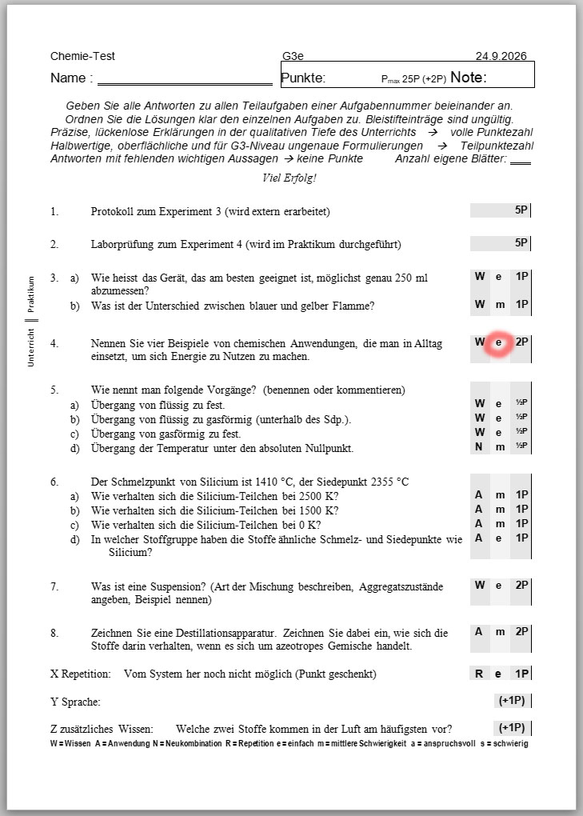
Verlauf
Bei jeder Aufgabe ist angegeben, ob sie als einfache oder schwierige Aufgabe gedacht ist.
Die Abkürzungen sind unten erklärt.

Slide 50
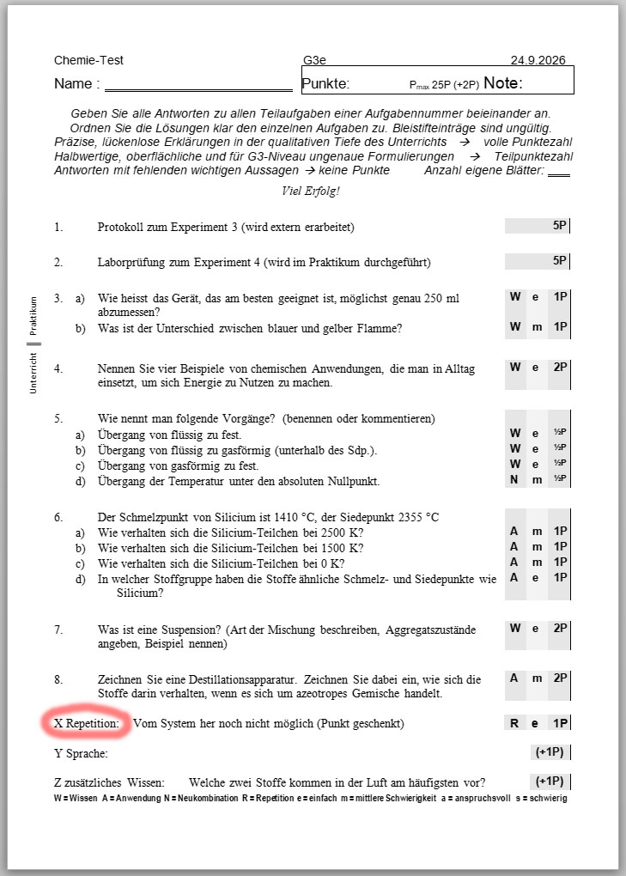
Verlauf
Die Repetitions-aufgabe bezieht sich auf ältere Kapitel.

Slide 51
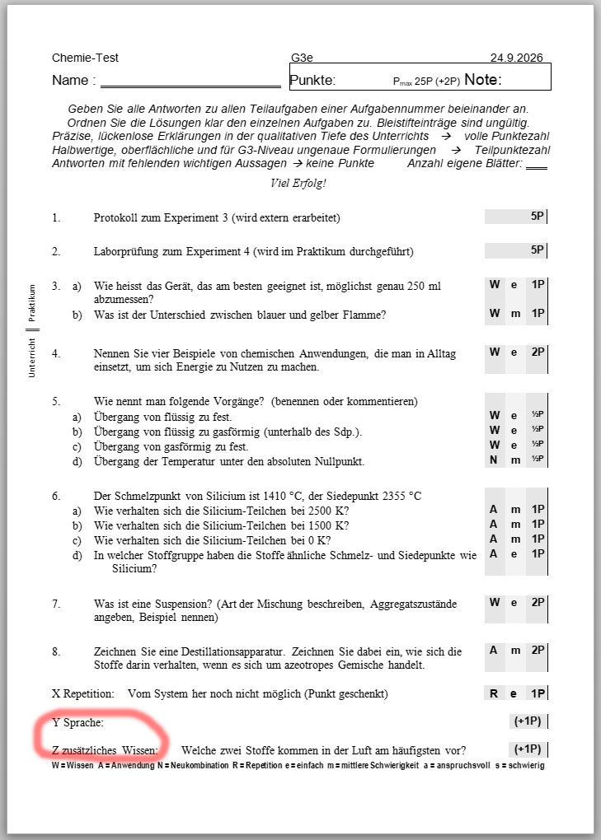
Verlauf
Die Zusatzfrage ist unten.
Bei der Zusatzfrage ist kein Schwierig-keitsgrad angegeben.

Slide 52
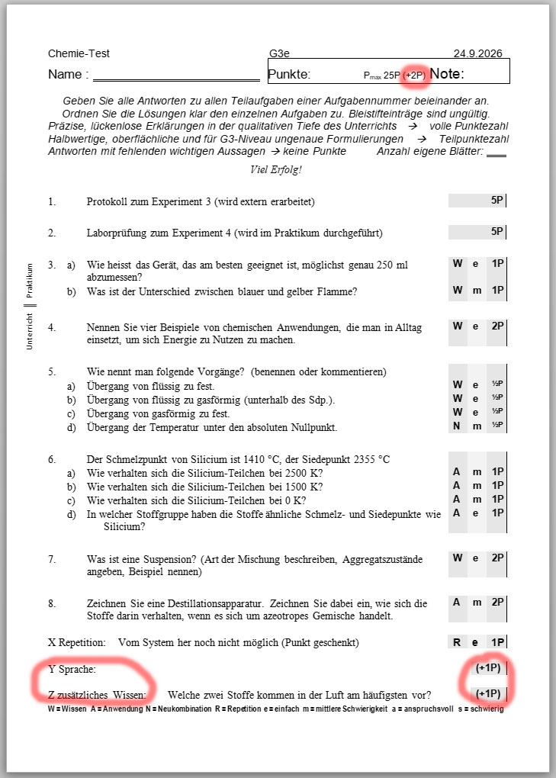
Verlauf
Die Zusatzfrage ist unten.
Bei der Zusatzfrage ist kein Schwierig-keitsgrad angegeben.
Diese Punkte zählen zusätzlich.

Slide 53
Verlauf
Verständnis-Hilfe: Von mir; leise.

Slide 54
Verlauf
Fair bleiben
Jeder Betrugsversuch,
wie reden

Slide 55
Verlauf
Fair bleiben
Jeder Betrugsversuch,
wie reden, spicken

Slide 56
Verlauf
Fair bleiben
Jeder Betrugsversuch,
wie reden, spicken
oder hinüberblicken
(usw.)

Slide 57
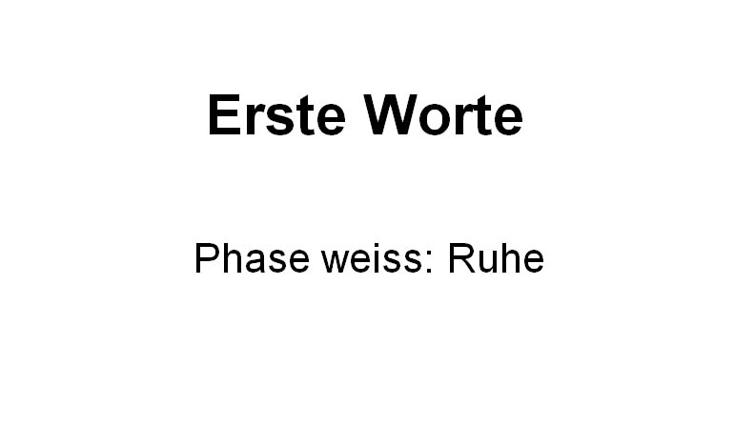
Rückgabe
Besprechung: nächste Lektion
Zuerst gebe ich Ihnen den Durchschnitt und allgemeine Bemerkungen an.

Slide 58
Rückgabe
Dann verteile ich die Tests.
Sie haben Zeit für die Kontrolle und die Besprechungs-Vorbereitung

Slide 59
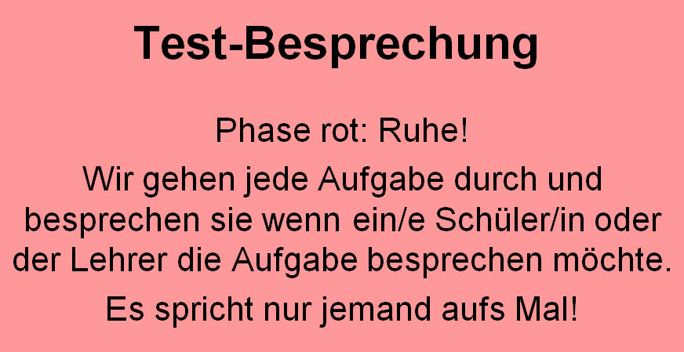
Rückgabe
Bei der Besprechung gehen wir Aufgabe für Aufgabe durch.
Sie melden sich (auf-strecken), wenn die Lösung nicht klar ist.

Slide 60
Rückgabe
Bei der Besprechung gehen wir Aufgabe für Aufgabe durch.
Das Schreiben einer Korrektur ist Ihnen überlassen.

Slide 61
Rückgabe
Probleme, die nur eine Person betreffen, besprechen wir unter vier Augen (am Schluss der Lektion).

Slide 62
Rückgabe
Eigene Kontrolle

Slide 63
Rückgabe
Kein Betrug!

Slide 64
Notenskala
25 Punkte entsprechen einer 6
Mit der Bonusfrage sind 26 P möglich

Slide 65
Notenskala
Lineare Skala
≥ 25 P: 6
24 P: 5.8
23½ P: 5.7
20 P: 5
15 P: 4
½P: 1.1
0 P: 1

Slide 66
Notenskala
Gerundet auf Zehntel

Slide 67
Rundung am Jahresende
Im Juni wird angeboten:
10 zusätzliche Aufgaben über den ganzen behandelten Chemiestoff.
Jede gibt 0.1 Punkte
Die erreichten Teilpunkte zählen nachträglich zum 4. Test.
Bei vollem Erfolg kann ein Jahresdurschnitt von z.B. 4.70 zu 4.75 werden.

Slide 68
Gesamtnote
Die G1- und G2-Noten zählen normal zum Zeugnis.
Die G3-Note zählt auch als Maturanote.
In der G1 und G2 verpasstes Wissen kann in der G3 fast nicht mehr aufgeholt werden.

Slide 69
Gesamtnote
In der G2 (kein Praktikum) wird es 5 Tests geben mit
19 Punkten zum Thema
1 Repetition
1 Bonus
Als 20 P als definiertes Maximum
Dafür machen wir dann 5 Tests.

